Slide 1

Mujeres en la Cúpula: El Impacto de la Ley SB-826 sobre la Brecha Salarial de Género en California.
Pablo Díaz Pérez

Slide 2
¿Funciona una cuota de género?
La ley SB-826 triplicó la presencia femenina en consejos directivos.
Se observa una reducción moderada pero significativa en la brecha salarial.
El impacto no es homogéneo ni automático, pero es un avance real.

Slide 3

¿Qué aporta este estudio?
Entender si una política concreta cambia las circunstancias.
Aportar evidencia empírica sobre una cuestión clave de equidad.
Evaluar políticas que pueden replicarse en otros contextos.

Slide 4

Una ley pionera
Aprobada en California en 2018.
Primera en exigir mujeres en consejos de administración de empresas cotizadas.
Objetivo: corregir infrarrepresentación histórica.

Slide 5
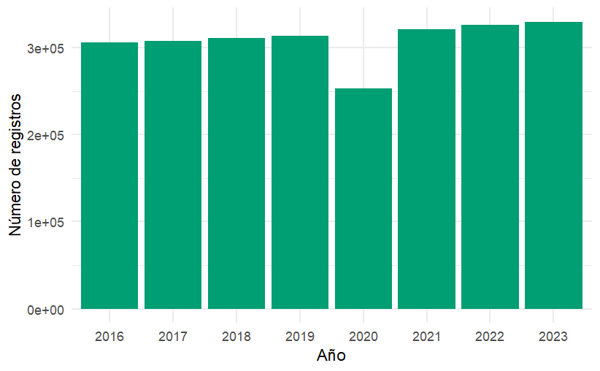
Muestra, periodos y herramientas
Elemento | Detalles
Periodo analizado | 2016–2023 dividido en tres fases: • 2016–2018 (pre SB-826) • 2019–2020 (fase inicial) • 2021–2023 (aplicación completa)
Fuente de datos | IPUMS USA (ACS) + Frydman & Saks (2010)
Variables clave | Género, salario, industria, edad, año, condado
Unidad de análisis | Individuos en puestos ejecutivos (N ≈ 3 millones)
Herramientas | RStudio (procesamiento y visualización), correlaciones y estadísticas descriptivas
Fuente: Elaboración propia con datos de IPUMS USA (2025)

Slide 6
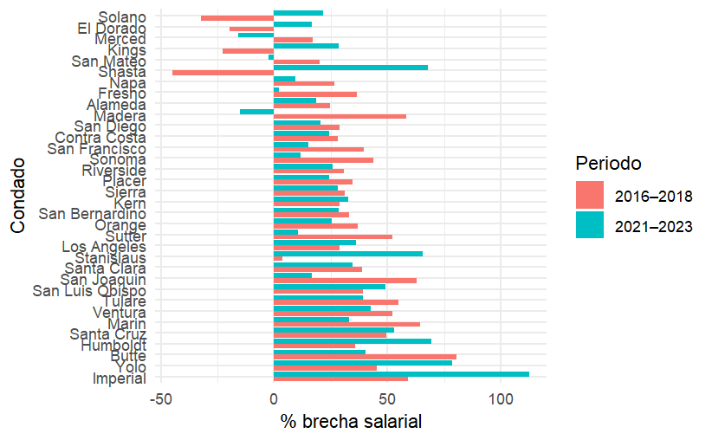
¿Ha bajado la desigualdad salarial?
Brecha se ha reducido tras SB-826.
Pero hay diferencias regionales.
Fuente: Elaboración propia con datos de IPUMS USA (2025)

Slide 7
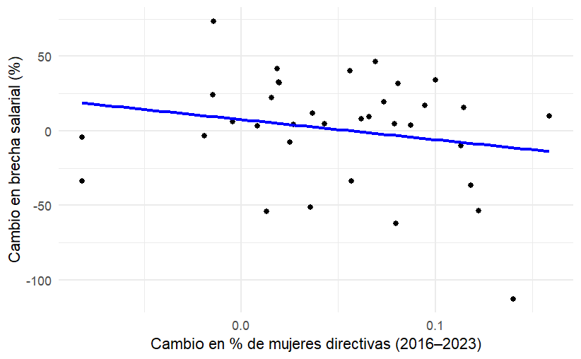
¿Más mujeres = menos brechas?
Coeficiente de Pearson: r = -0.4
A más mujeres en el consejo, menor brecha salarial.
Relación estadísticamente significativa.
Fuente: Elaboración propia con datos de IPUMS USA (2025)

Slide 8
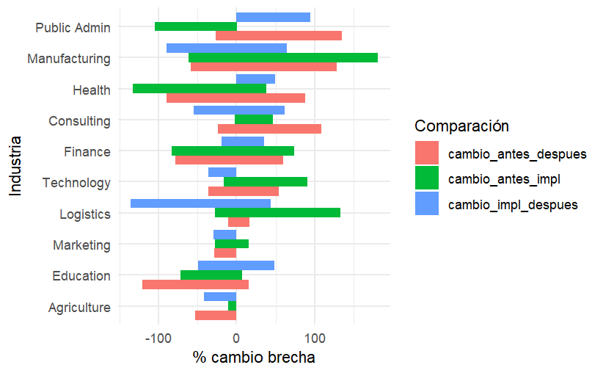
Una medida necesaria, pero…
Solo aplica a empresas cotizadas.
No elimina diferencias internas ni estructurales.
No aborda sesgos, segregación o negociación.
Fuente: Elaboración propia con datos de IPUMS USA (2025)

Slide 9
Hacia una igualdad real
La SB-826 ayudó a reducir brechas, especialmente donde hubo más mujeres directivas.
01
Requiere medidas complementarias (auditorías, transparencia, formación).
03
No afecta empresas privadas ni elimina todos los sesgos estructurales.
02
Este análisis sirve para mejorar futuras políticas públicas de igualdad.
04

Slide 10
Bibliografía
Adding Plus. (s.f.). Herramientas propias: Análisis de datos, clave del éxito. https://www.adding-plus.com/blog/herramientas-propias-analisis-datos-clave-del-exito/
Capital.es. (2020). 2020 finaliza con 32 mujeres más en los consejos de administración de las empresas cotizadas. https://capital.es/revista-capital/2020-finaliza-con-32-mujeres-mas-en-los-consejos-de-administracion-de-las-empresas-cotizadas/67318/
ChatGPT (OpenAI). (2025). Imagen generada por inteligencia artificial. [Imagen generada con IA].
Frydman, C., & Saks, R. E. (2010). Executive compensation: A new view from a long-term perspective, 1936–2005. The Review of Financial Studies, 23(5), 2099–2138. https://doi.org/10.1093/rfs/hhp120
Ruggles, S., Flood, S., Foster, S., Pacas, J., & Sobek, M. (2023). IPUMS USA: Version 13.0 [dataset]. IPUMS. https://doi.org/10.18128/D010.V13.0

